Slide 1
分布式作业容错的原理与实践
Fault-tolerance in Apache SeaTunnel (incubator)
Apache SeaTunnel Committer 李宗文
2022-10-06

Slide 2



01
全局一致性快照核心原理
02
现有实践的痛点
CONTENT
03
Apache SeaTunnel 容错实践
04
Apache SeaTunnel 展望
© Apache SeaTunnel Community

Slide 3
01
核心原理

Slide 4
全局一致性快照概念
分布式应用
应用间相互通信
・多个进程
・分布在多个服务器中运行
・消息在channel内进行传递
有状态
全局一致性
・有数据处理逻辑
・状态随着数据处理产生变化
・某一时刻/事件的统一状态，包括各个进程的本地状态和传递的消息
・事件的状态遵循happens-before
© Apache SeaTunnel Community

Slide 5
全局一致性快照作用
故障恢复
死锁检测
用作Checkpoint，可以定期对全局状态
做备份，故障时可以通过已完成的全局
快照恢复到某一时刻
可以通过全局快照的执行时间等
判断处理逻辑是否死锁
垃圾收集
通过全局一致性进行小文件压缩等
© Apache SeaTunnel Community

Slide 6
Chandy-Lamport 算法
前提条件
Leslie Lamport
・节点支持FIFO的数据传输
・节点按照接收顺序进行数据处理
・系统能保障消息的可靠性
・分布式领域先驱、图灵奖获得者
・一致性算法 Paxos
・全局时钟算法 Lamport timestamps
优点
异步，不会Stop-the-world，即不会影响和更高底层的运算状态
© Apache SeaTunnel Community

Slide 7
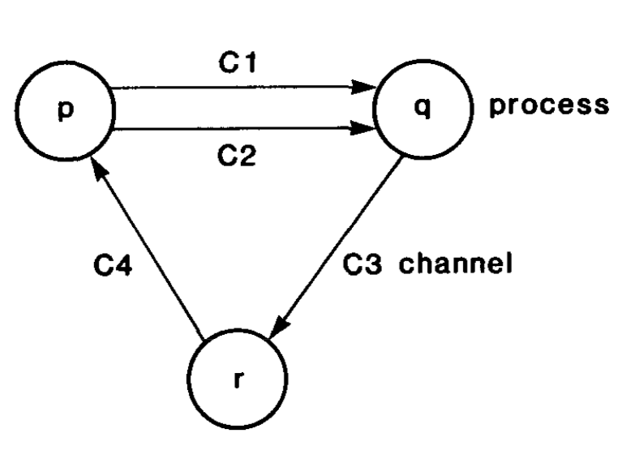
Chandy-Lamport 算法
定义
将分布式系统简化成有限个进程和进程之间的 channel 组成，也就是一个有向图；
节点是进程，边是 channel。
通过记录每个进程的 local state 和它的 input channel 中有序的 message，我们可以认为这是一个局部快照。
那么全局快照就可以通过将所有的进程的局部快照合并起来得到。
© Apache SeaTunnel Community

Slide 8
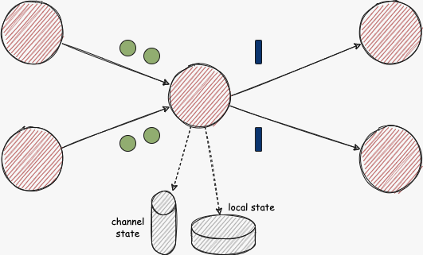
Chandy-Lamport 算法流程
发起快照
可以由系统中的任意一个进程发起
・进程 Pi 发起: 记录自己的进程状态，同时生产一个标识信息 marker，marker 和进程通信的 message 不同
・将 marker 信息通过 ouput channel 发送给系统里面的其他进程
・开始记录所有 input channel 接收到的 message
© Apache SeaTunnel Community

Slide 9
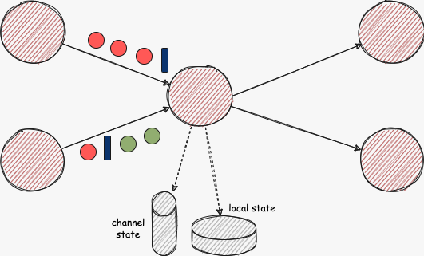
Chandy-Lamport 算法流程
执行快照
・对于进程 Pj 从 input channel Ckj 接收到 marker 信息:
・如果 Pj 还没有记录自己的进程状态，则
・Pj 记录自己的进程状态，同时将 channel Ckj 置为空
・向 output channel 发送 marker 信息
・否则记录其他 channel 在收到 marker 之前的 channel 中收到所有 message
© Apache SeaTunnel Community

Slide 10
Chandy-Lamport 算法流程
终止快照
・所有的进程都收到 marker 信息并且记录下自己的状态
・所有的进程都从input channel中收到 marker 信息，并记录了所有channel 状态 (message)
© Apache SeaTunnel Community

Slide 11
02
现有实践的痛点

Slide 12
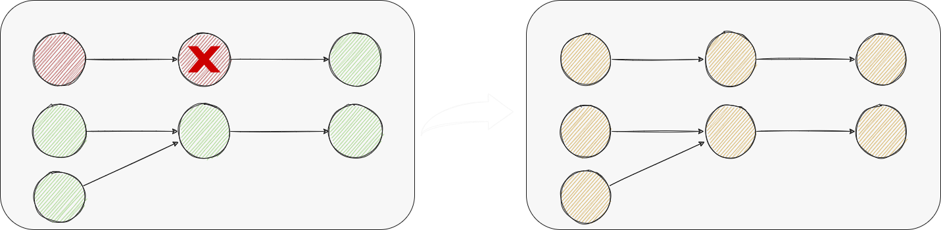
痛点
Global Failover
・在目前的工业实现中，当作业出错后需要作业DAG的所有节点进行failover，整个过程持续的时间会比较长，会导致上游累积很多数据。
© Apache SeaTunnel Community

Slide 13
03
SeaTunnel 容错实践

Slide 14
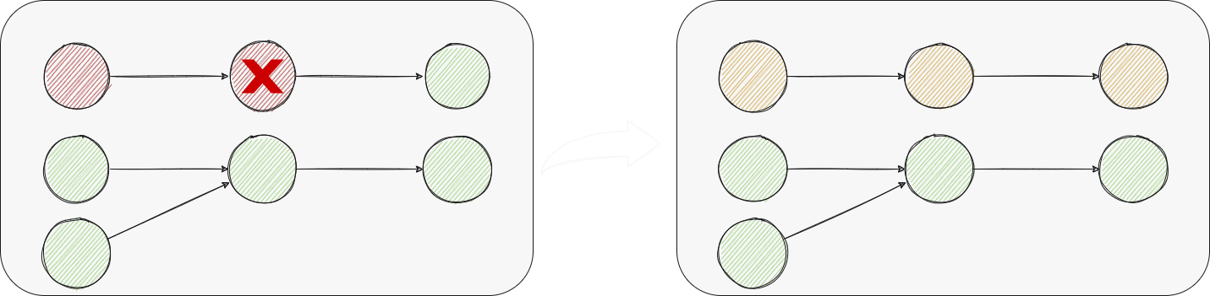
Pipeline Failover
在数据集成场景中，存在一个Job同步上百张的可能，一个节点/一张表的失败而导致所有表失败这样的代价太大。
我们期望没有相关性的Job Task不会在容错时相互影响，所以我们将一个有上下游关系的vertex集合称为Pipeline，一个Job可以由一个或多个pipeline组成
© Apache SeaTunnel Community

Slide 15
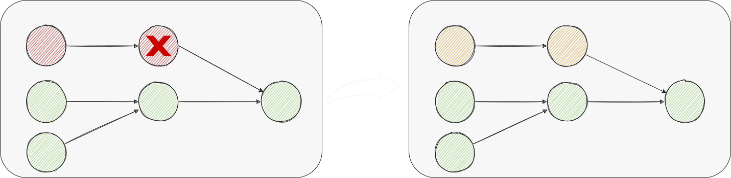
Regional Failover
现在如果pipeline出现异常，我们仍然需要pipeline所有vertex进行failover；
那么可不可以只恢复部分vertex呢？
© Apache SeaTunnel Community

Slide 16
Regional Failover
Transform 无状态
Sink idempotent
・SeaTunnel不支持Join、Agg等聚合算子
・由于是幂等写入，所以Source每次是否读取数据不一致不会造成错误
Sink non-idempotent
Sink 2PC
・无论是否重启，都会导致数据重复
・如果Source支持数据一致性，通过channel数据ID自动忽略已处理的老数据
© Apache SeaTunnel Community

Slide 17
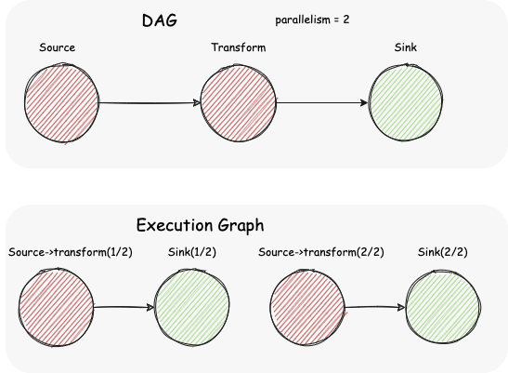
Checkpoint 计划
・算子ID，用于记录算子的状态；
・起始Vertex，用于触发CheckpointBarrier
・所有Vertex，用于记录ACK等
© Apache SeaTunnel Community

Slide 18
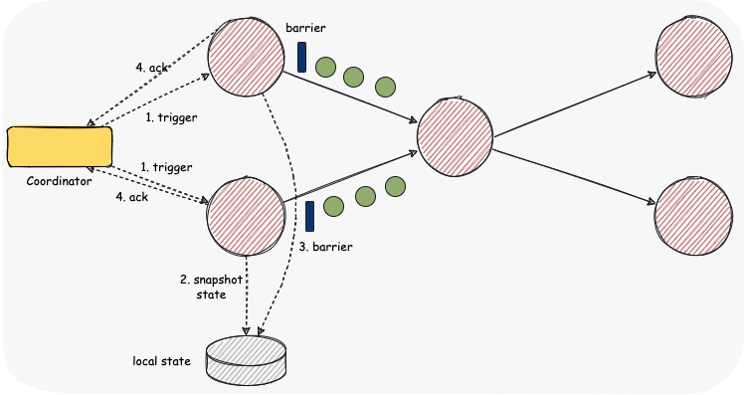
触发 Checkpoint
© Apache SeaTunnel Community

Slide 19
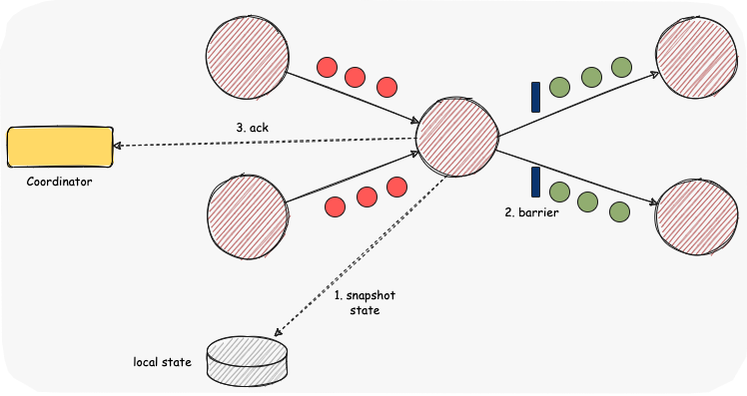
Barrier 流转
© Apache SeaTunnel Community

Slide 20
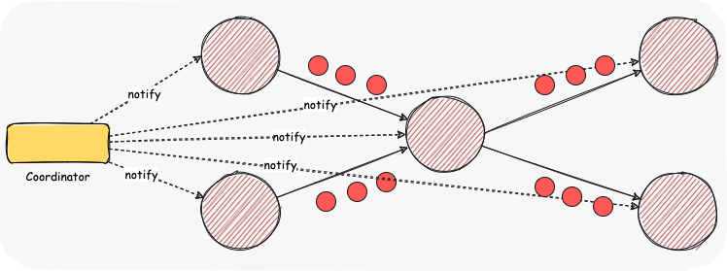
Checkpoint 结束
© Apache SeaTunnel Community

Slide 21
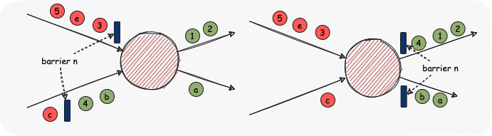
Aligned Barrier
・Exactly-once
・不需要snapshot channel message
© Apache SeaTunnel Community

Slide 22
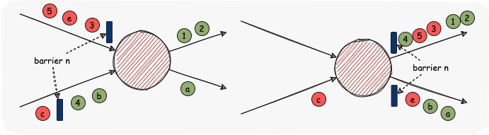
Aligned Barrier
・At-least-once
・不需要snapshot channel message
© Apache SeaTunnel Community

Slide 23
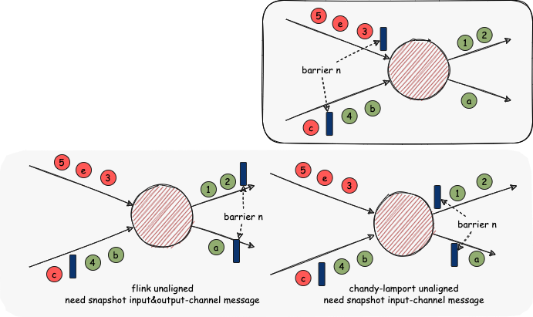
Unaligned Barrier
・Exactly-once
・需要snapshot channel message
© Apache SeaTunnel Community

Slide 24
CompletedPoint
由于Checkpoint时定时触发的，而对于一个有界的Source，它可能在两个Checkpoint之间完成数据的读取，如果等待触发，这会造成资源的浪费；
这时会由Source产生一个CompletedBarrier，并和AlignedBarrier进行同样流程的流转；
我们将该Checkpoint称为CompletedPoint；
© Apache SeaTunnel Community

Slide 25
04
SeaTunnel 展望

Slide 26
规划展望
扩大并完善生态
更多引擎版本
・支持更多的Connector，如Stripe、TiDB等
・支持更多的Catalog，如Kudu、Doris等
・支持CDC连接器
・提高其可用性与性能
・支持 Spark 3.x
・支持 Flink 1.14 +
SeaTunnel Engine
SeaTunnel Web
・支持更多的数据集成场景
・解决整库同步、表结构变更同步、任务失败影响粒度大、速率控制等现有引擎不能解决的痛点
・提供Web界面以DAG/SQL等方式使操作更简单，更加直观的展示Catalog、Connector、Job等；
・接入调度平台，使任务管理更简单
© Apache SeaTunnel Community

Slide 27














Apache SeaTunnel
Web
Scheduler
Role
Metrics
Metadata
Table API
SQL
Catalog & Storage
Table SPI
DataType
Source API
Transform API
Sink API
Translation API
Engine
Flink
Spark
DAG
Task
© Apache SeaTunnel Community

Slide 28




×
Thanks
© Apache SeaTunnel Community

